Slide 1
第一章 概率论的基本概念
内容提要

Slide 2

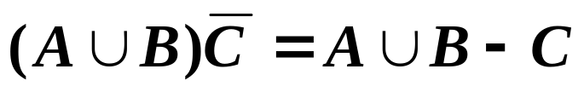

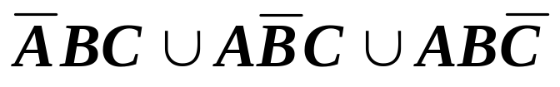
典型例题
例1
设A, B, C为三个事件, 用A, B, C的运算表示下列事件:
(1) A, B发生, C不发生;
(2) A, B中至少有一个发生而C不发生;
(3) A, B, C中至多有一个发生;
(4) A, B, C中至多有两个发生;
(5) A, B, C中恰有两个发生.

Slide 3

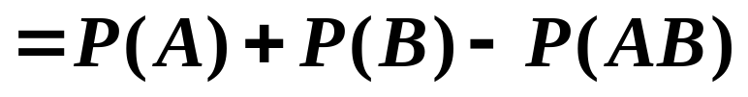
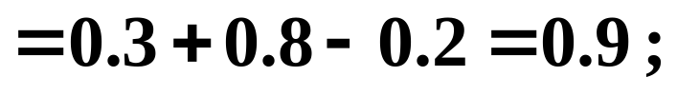
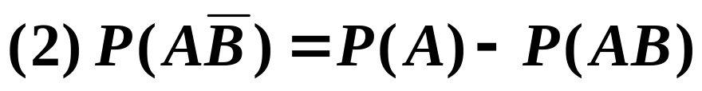
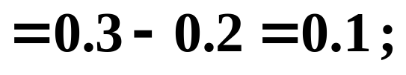
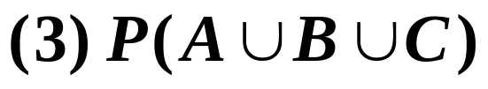
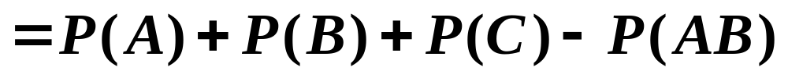
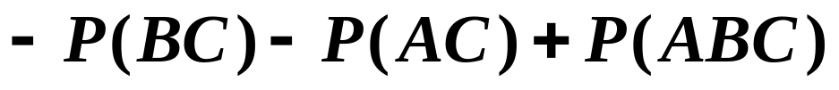

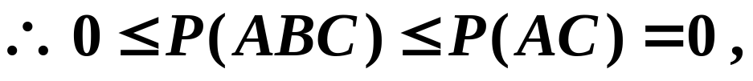
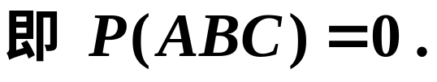
例2
设A, B, C为三个事件, 已知:
试求
解
注

Slide 4
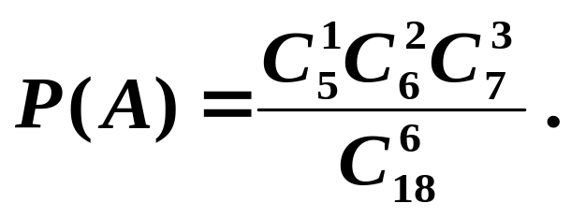
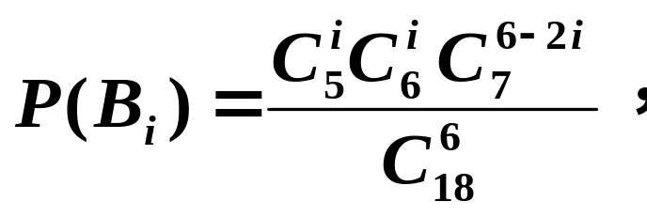
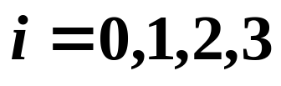
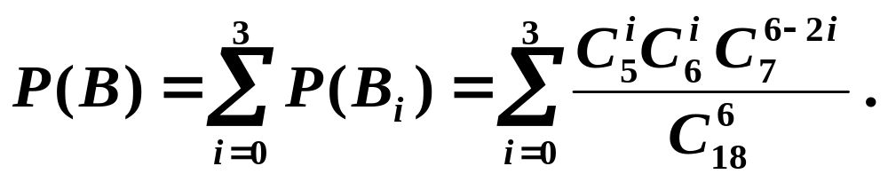
一袋中装有红球5只、黄球6只、蓝球7只, 某人从中任取6只球, 试求:
例3
(1)恰好取到1只红球、2只黄球、3只蓝球的概率;
(2)取到红球只数与黄球只数相等的概率.
解
(1)
(2) 用B_{i} 表示“恰好取到i只红球和i只黄球”, 则

Slide 5
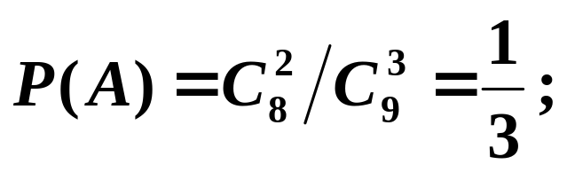
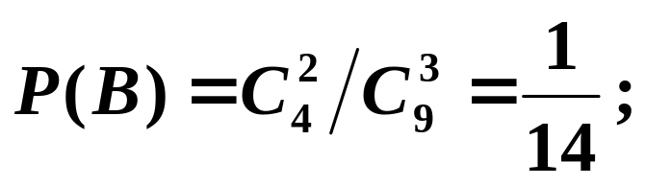
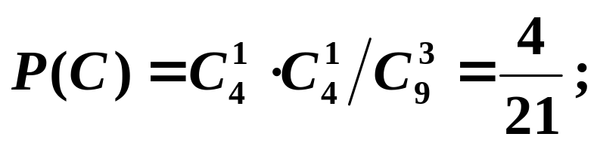
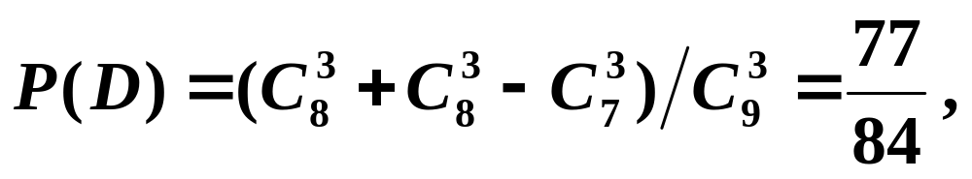
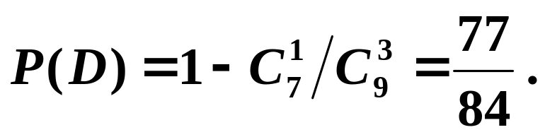
设一袋中有编号为1, 2, 3, ⋅ ⋅ ⋅, 9的球共9只, 某人从中任取3只球, 试求:
例4
(1)取到1号球的概率; (2)最小号码为5的概率;
(3)所取号码从小到大排序中间一只恰为5的概率;
(4)2号球或3号球中至少有一只没有取到的概率.
解
(1)
(2)
(3)
(4)
或

Slide 6
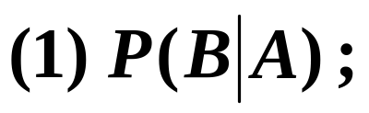
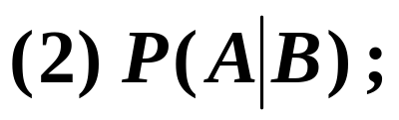
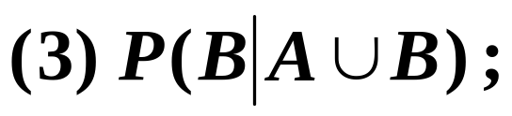
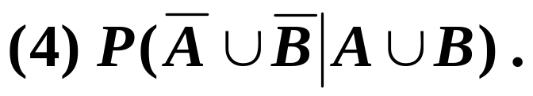
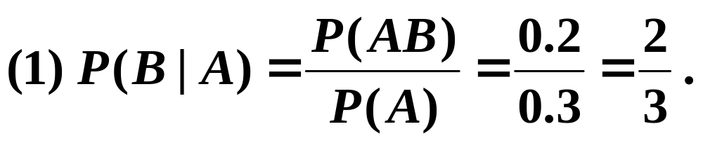
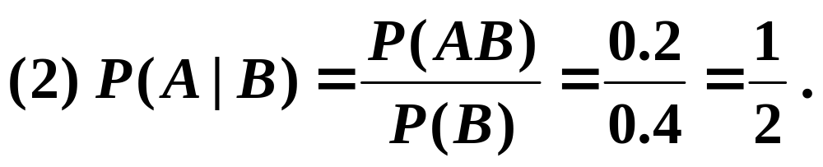
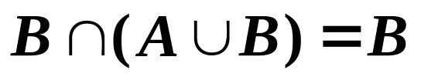
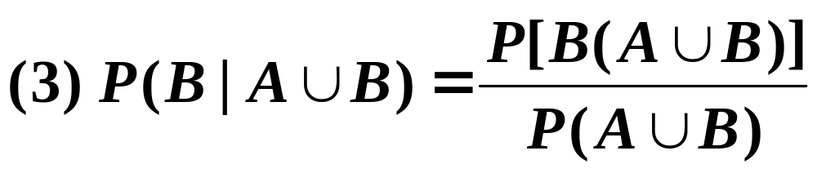
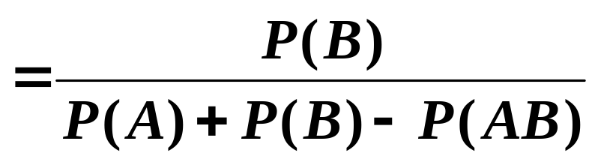
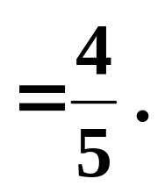
例5
已知P(A)=0.3, P(B)=0.4, P(AB)=0.2, 试求：
解
消去律

Slide 7
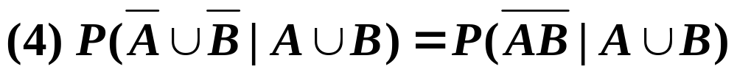
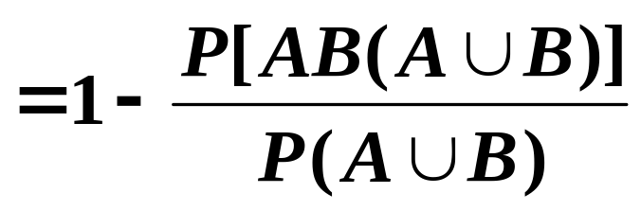
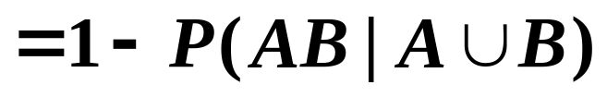
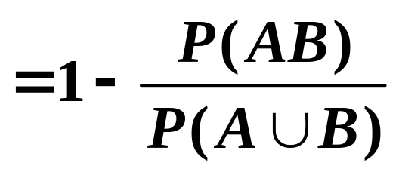
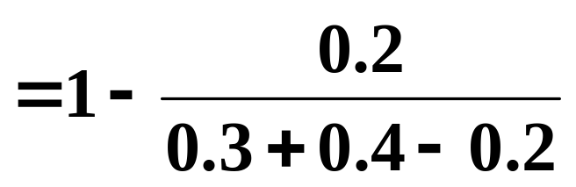
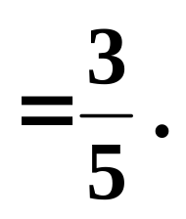
例5
已知P(A)=0.3, P(B)=0.4, P(AB)=0.2, 试求：
解

Slide 8
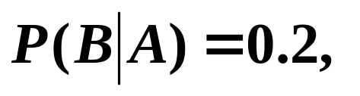
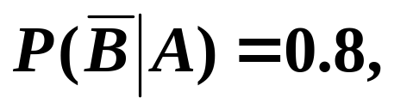
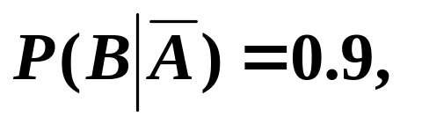
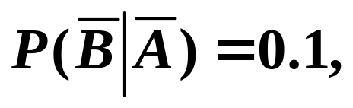
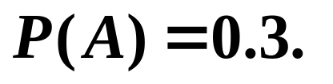
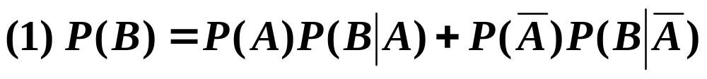
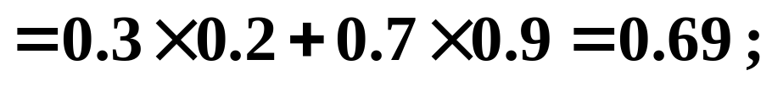
设某人按如下原则决定某日的活动: 如该天下雨则以0.2的概率外出购物, 以0.8的概率去探访朋友; 如该天不下雨, 则以0.9的概率外出购物, 以0.1的概率去探访朋友. 设某地下雨的概率是0.3.
例6
(1)试求那天他外出购物的概率;
(2)若已知他那天外出购物, 试求那天下雨的概率.
解
用A表示“该天下雨”, 用B表示“外出购物”, 则

Slide 9
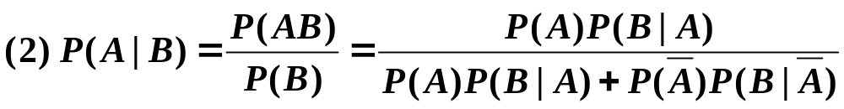
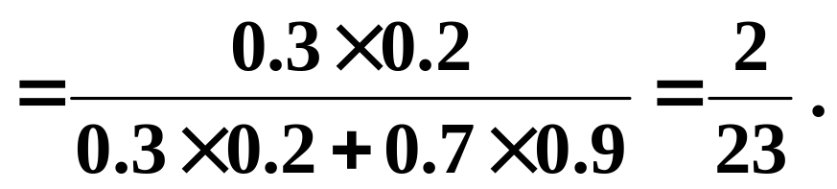
设某人按如下原则决定某日的活动: 如该天下雨则以0.2的概率外出购物, 以0.8的概率去探访朋友; 如该天不下雨, 则以0.9的概率外出购物, 以0.1的概率去探访朋友. 设某地下雨的概率是0.3.
例6
(1)试求那天他外出购物的概率;
(2)若已知他那天外出购物, 试求那天下雨的概率.
解
用A表示“该天下雨”, 用B表示“外出购物”, 则

Slide 10

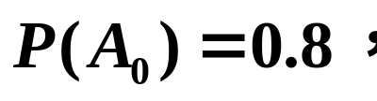
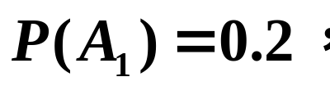
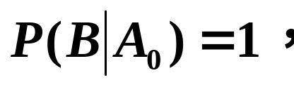
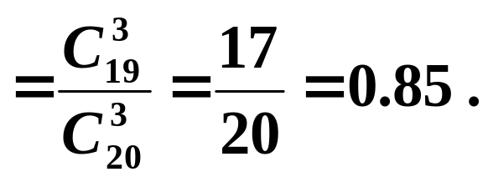
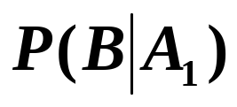
某物品成箱出售，每箱20件. 假设各箱中含0件、1件次品的概率分别为0.8和0.2，一顾客在购买时，他可以开箱任取三件检查，当这三件都是合格品时，顾客才买下该箱物品，否则退货。试求:(1)顾客买下该箱物品的概率p₁；(2)现顾客买下该箱物品，问该箱确无次品的概率p₂.
例7
解
B: 顾客买下该箱产品，
则

Slide 11





(1) 由全概率公式，
(2)

Slide 12












下面是一个串并联电路示意图. A、B、C、D、E、F、G、H都是电路中的元件. 它们下方的数是它们各自正常工作的概率. 求电路正常工作的概率.
例8
将电路正常工作记为W，由于各元件独立工作，有
解
P(W)=P(A)P(B)P(C+D+E)P(F+G)P(H)
其中
代入得

Slide 13
数字通讯过程中，信源发射0、1两种状态信号，其中发0的概率为0.55，发1的概率为0.45。由于信道中存在干扰，在发0的时候，接收端分别以概率0.9、0.05和0.05接收为0、1和“不清”。在发1的时候，接收端分别以概率0.85、0.05和0.1接收为1、0和“不清”。现接收端接收到一个“1”的信号。问发端发的是0的概率是多少?
例9
解
设A---发射端发射0，
B---接收端接收到一个“1”的信号．
0 1 不清
(0.9)
(0.05)
(0.05)
(0.85)
(0.05)
(0.1)
0 (0.55)
1 (0.45)
1 0 不清

Slide 14



解
设A---发射端发射0，
B---接收端接收到一个“1”的信号．
0 1 不清
(0.9)
(0.05)
(0.05)
(0.85)
(0.05)
(0.1)
0 (0.55)
1 (0.45)
1 0 不清

